Slide 1
인공지능개발 양성과정
한국어 독성 댓글 탐지
모델 개발 및 시각화
AI
Project
KOLD 데이터셋과 KcELECTRA-small 기반
Streamlit Cloud 서비스형 텍스트 분류 프로젝트
딥러닝 산출물
작성자 : 신재용
2026.04.07

Slide 2
01
개요 및 현황
08
오분류 사례 및 한계
목차
02
과제 범위
09
활용 방안
CONTENTS
03
데이터셋 및 라벨링
10
한계와 주의점
04
모델 및 학습 전략
11
향후 발전 방향
05
구현 구조
06
주요 결과물 - 성능요약
07
주요 결과물 – 예측 패턴 시각화

Slide 3
1. 개요 및 현황
프로젝트 배경
기대 효과
실시간 온라인 환경에서는 공격적·비하적 댓글이 이용자 경험과 소통 품질을 저하시킬 수 있음
명시적 욕설뿐 아니라 암시적 공격 표현까지 감지 가능한 한국어 텍스트 분류 모델이 필요함
실시간 라이브 스트리밍·커뮤니티·댓글 서비스에서 독성 채팅 사전 차단 보조 도구로 활용 가능
정량 평가와 오분류 사례 분석을 통해 실제 운영 전 개선 방향 도출 가능
필터 정책을 서비스별로 조정할 수 있는 기반 모델로 확장 가능
프로젝트 목표
한국어 댓글을 normal / toxic으로 이진 분류하는 딥러닝 모델 구축
평가 지표와 시각화 결과를 포함한 Streamlit Cloud 서비스형 시연 화면 구현

Slide 4
2. 과제 범위
과제구분
세부 구분
내용
독성 댓글 분류 모델
원시 댓글 데이터 로드 및 이진 라벨링
한국어 ELECTRA 기반 모델 학습
정확도·정밀도·재현율·F1·ROC AUC 평가
Confusion Matrix / Actual vs Predicted / ROC 시각화
AI
웹 서비스 및 분석
Streamlit Cloud 기반 예측 화면
확률 분포 표시와 예시 문장 테스트
오분류 사례 분석 테이블 및 주요 결과물 제공
시각화

Slide 5
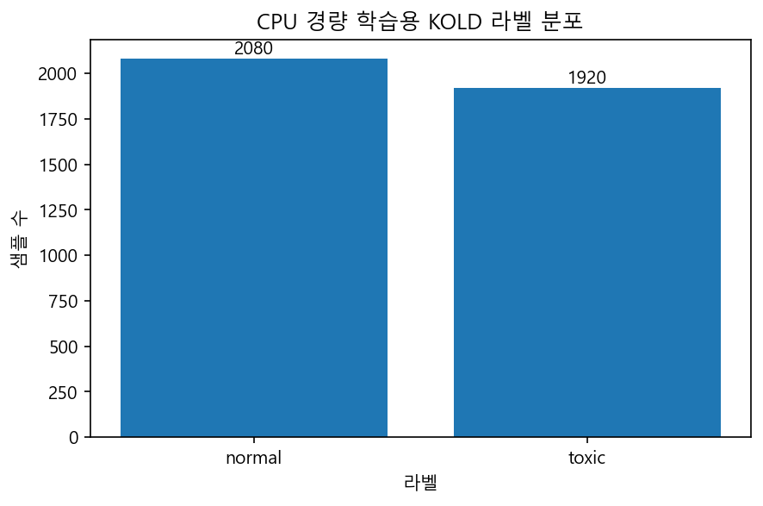
3. 데이터셋 및 라벨링 방식
데이터셋 요약
원본 KOLD 전체 데이터: 40,429건
CPU 경량 학습용 사용 데이터: 4,000건
Train / Validation / Test = 3000 / 500 / 500
실학습 라벨 분포: normal 2,080건, toxic 1,920건
라벨링 방식
OFF = False
→ normal
OFF = True
→ toxic
실학습 데이터 라벨 분포
Notes:
[Sources]
- dataset_summary.json
- label_distribution.png

Slide 6
4. 모델 및 학습 전략
기본 모델
학습 설정
학습 전략
모델명: beomi/KcELECTRA-small-v2022
한국어 댓글 문맥을 처리할 수 있는 ELECTRA small 계열 사용
이진 분류용 Sequence Classification head 적용
max_length = 64
train_batch_size = 8
eval_batch_size = 8
learning_rate = 0.00002
epochs = 1
Stratified split으로 클래스 비율 유지
Weighted Cross Entropy로 클래스 불균형 보완
CPU 환경을 고려한 경량 학습셋으로 학습 시간 단축
predict 결과 기반으로 지표·그래프·오분류 사례 저장

Slide 7
5. 구현 구조
학습 노트북과 Streamlit Cloud 서비스가 동일한 artifacts를 재사용하는 구조로 설계
DATA
IMPORTING
AUTO
PREDICTION
USER
INSIGHT
STREAMLIT
CLOUD
KOLD 로드
이진 라벨링
Stratified split
토크나이징
KcELECTRA-small 학습
확률 예측
그래프 저장
CSV/JSON 저장
오분류 분석
댓글 입력 예측
지표/그래프 시각화
서비스형 시연
결과 산출물: model/ + images/ + data/
→ Confusion Matrix, ROC Curve, Actual vs Predicted, Training History, classification_report, metrics, predictions_test, false positives/negatives
Notes:
[Sources]
- artifact_manifest.json
- korean_toxic_comment_streamlit_light.py

Slide 8
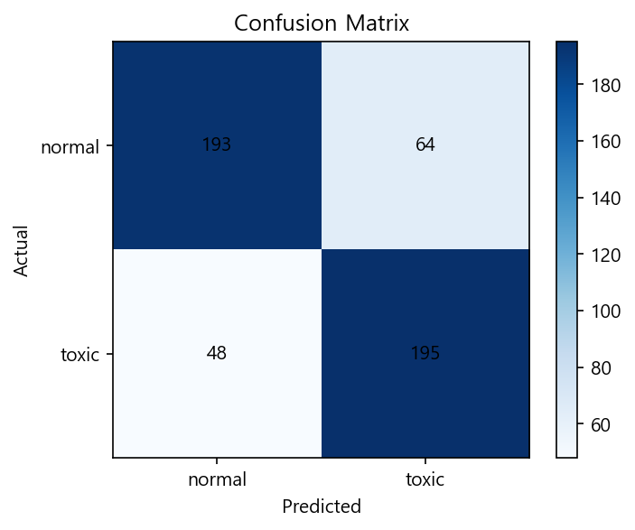
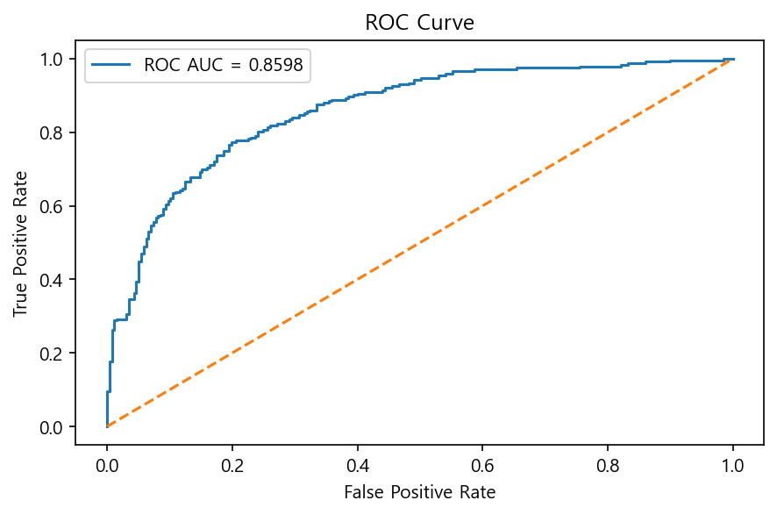
6. 주요 결과물 – 성능 요약
Accuracy
Precision
Recall
F1
ROC AUC
0.776
0.753
0.802
0.777
0.860
Confusion Matrix
ROC Curve

Slide 9
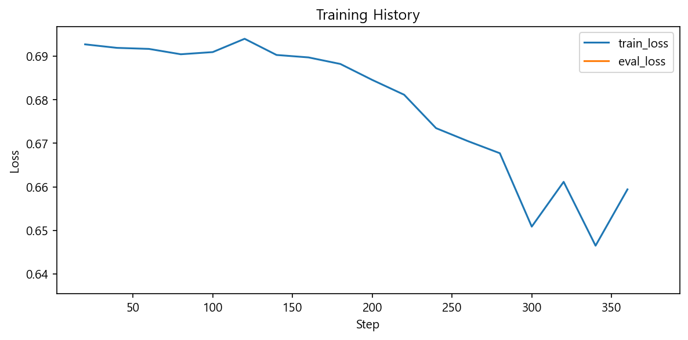
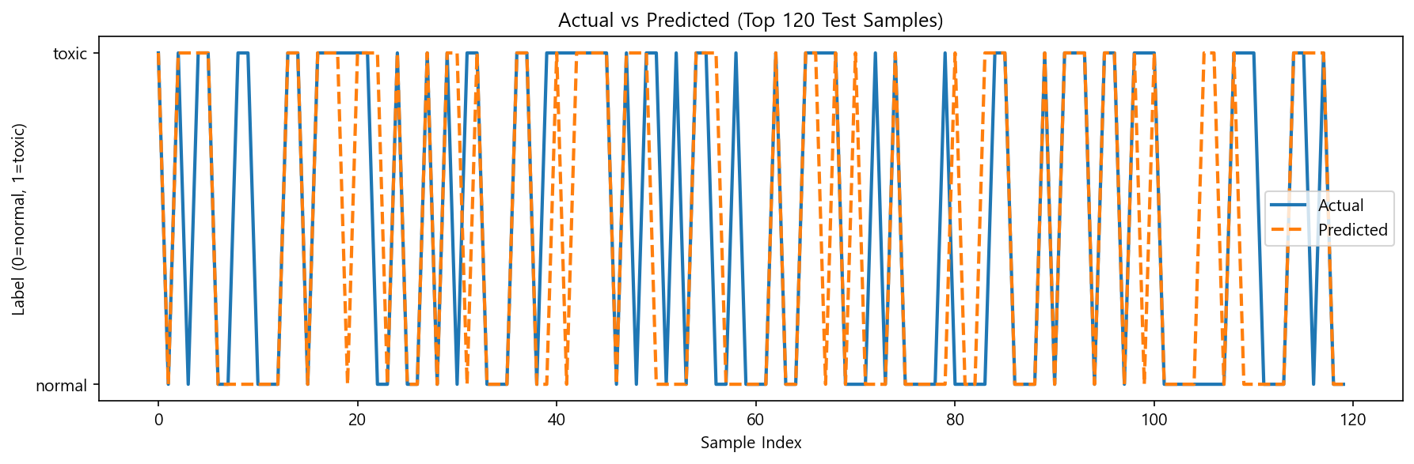
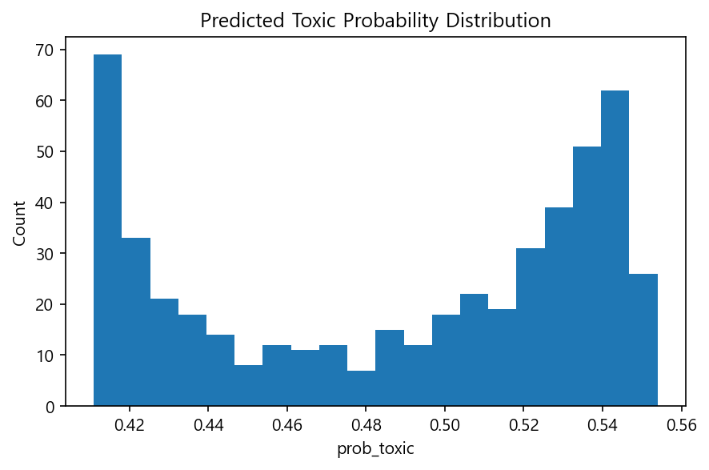
7. 주요 결과물 – 예측 패턴 시각화
Actual vs Predicted (Top 120 Test Samples)
Training History
해석 포인트
ROC AUC 0.860 수준으로 클래스 구분 성능을 확인
Actual vs Predicted 그래프에서 다수 구간이 실제 라벨과 유사하게 추종
예측 확률 분포가 0.41~0.55 구간에 집중되어 임계값 조정 여지 존재
9
Notes:
[Sources]
- actual_vs_predicted.png
- training_history.png
- probability_distribution.png
- metrics.json

Slide 10
8. 오분류 사례 및 한계
False Positive
64건
False Negative
48건
실제 오분류 예시
FP 예시: "뭔소린지 하나도 모르겠다 ;;;"
→ 공격성이 약한 비판 문장도 toxic로 예측
주요 오분류 양상
정치·사회 이슈를 포함하지만 직접 공격으로 보기 어려운 문장을 toxic으로 과검출하는 경우가 존재
짧거나 은어가 포함된 문장, 맥락 의존적 표현에서 toxic를 normal로 놓치는 경우가 존재
명시적 욕설보다 암시적 비하·비꼼 표현에서 판단이 더 어려움
FN 예시: "주민번호 t로 시작하게해줘 . 그래도 차별이라고 하겠지 정신병자들"
→ 강한 혐오/비하 표현이 포함됐지만 normal로 누락
시사점
• 임계값, 라벨링 정책, 도메인별 데이터 보강을 통해 실서비스 정밀도를 추가 개선할 필요가 있음

Slide 11
9. 활용 방안
실시간 채팅과 커뮤니티 운영으로 확장 가능한 구조
실시간 라이브 스트리밍
핵심 활용 시나리오
게임 / 방송 채팅 관리
• 독성 채팅을 즉시 차단·가림 처리
• 스트리머와 시청자 경험 보호
• 순간적으로 올라오는 유해 채팅 필터링
• 운영자 부담 감소
채팅 입력
모델 판정
처리 결과
실시간 라이브 스트리밍에서의 독성 채팅 차단
• 독성 판정 시 즉시 숨김, 경고, 관리자 검토 큐 이동 등 후처리 가능
• 방송 분위기와 시청자 안전을 지키는 1차 필터 역할 수행
커뮤니티 댓글 관리
고객 커뮤니티 보호
• 게시글/댓글의 독성 여부 자동 분류
• 운영자 검토 우선순위 부여
• 브랜드 커뮤니티의 공격적 댓글 완화
• 신고 전 사전 탐지
※ 자동 차단만이 아니라 보류 / 검토 / 경고 단계와 함께 사용하면 오탐 부담을 줄일 수 있음
확장 포인트
• 모바일 / 웹 서비스 API로 연결 가능
11

Slide 12
10. 한계와 주의점
분류기는 유용하지만, 모든 맥락을 완벽히 이해하지는 못한다
모델 측 한계
운영상 주의점
• 비꼼·반어법처럼 문맥 의존적인 표현은 오탐/미탐 가능성이 큼
• 철자 변형, 초성, 우회 표현은 일반 형태보다 탐지가 어려울 수 있음
• 짧은 댓글은 맥락이 부족해 판단이 흔들릴 수 있음
자동 차단만으로 끝내지 않기
중간 단계(보류, 신고 큐, 운영자 확인)를 두면 오탐 피해를 줄일 수 있음
검토 단계 함께 두기
독성 여부는 커뮤니티 분위기와 정책에 따라 다르게 느껴질 수 있음
서비스별 기준 차이 고려
데이터 측 한계
방송, 커뮤니티, 교육 서비스는 허용 기준이 서로 다름
• 공개 데이터셋의 범위와 라벨링 기준이 실제 서비스의 기준과 완전히 같지 않을 수 있음
• 학습 데이터에 적은 표현은 실전에서 잘못 분류될 가능성이 있음
• 서비스 도입 전에는 직접 만든 검증 문장 세트로 추가 확인이 필요함
주기적 재학습 필요
새 은어·유행 표현이 생기므로 데이터와 기준의 업데이트가 필요함
12

Slide 13
11. 향후 발전 방향
스트리머 / 운영자 맞춤형 세부 필터 조정 기능으로 확장
왜 세부 조정이 필요한가?
개인화 필터 설정 예시
• 같은 댓글도 방송 성격과 운영 정책에 따라 허용 여부가 달라질 수 있음
• 사용자는 “이정도 댓글은 되는데 왜 잘리지?” 또는 “이건 잘려야 되는데 왜 안 잘리지?”를 느낄 수 있음
• 고정 임계값 하나로 모든 채널에 맞추는 방식은 실제 운영에 불리함
성적 댓글 필터링 강도
공격적 댓글 필터링 강도
비하표현 댓글 필터링 강도
욕설 필터링 강도
의미
• 스트리머 또는 운영자가 자신의 방송 / 커뮤니티 성격에 맞게 필터를 직접 최적화할 수 있음
13

